Slide 1
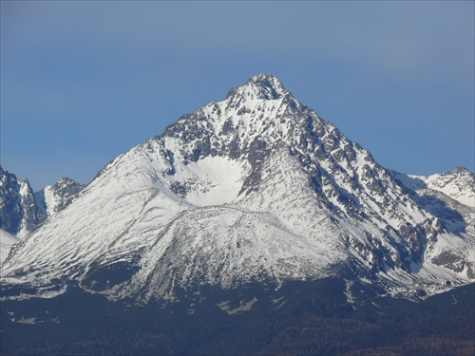
Členitosť krajiny

Slide 2
MAPA POD LUPOU
Príroda a ľudia postupom času pretvorili našu krajinu do dnešnej pestrej podoby. Na mape Slovenska pozorujeme nížiny, doliny a kotliny, pohoria. Nížiny sú rovinaté plochy. Je tam veľmi úrodná pôda. Sú to Podunajská, Záhorská a Východoslovenská nížina. Je v nich mnoho miest a dedín.

Slide 3
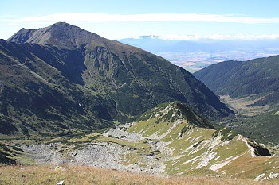
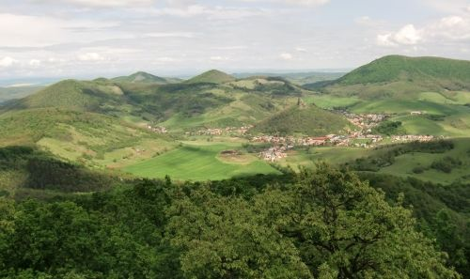
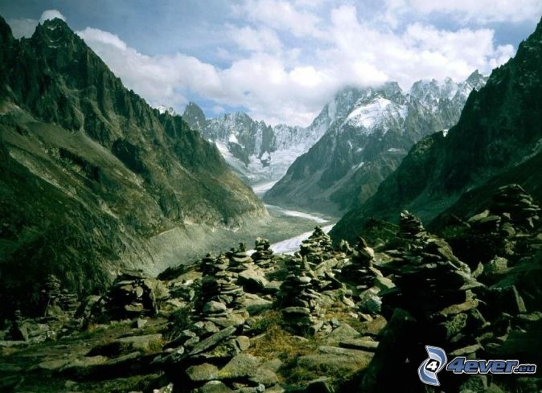
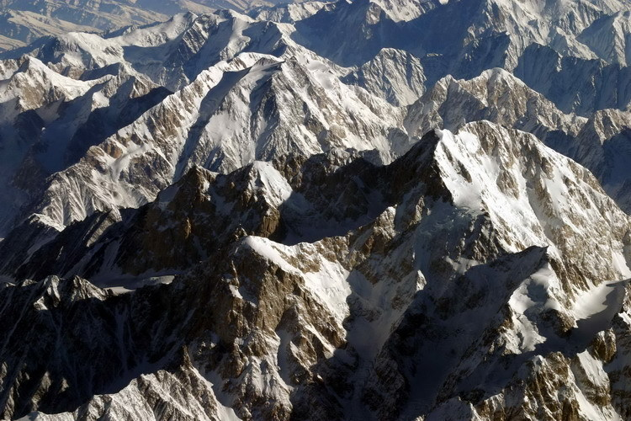
VYSOČINY
Vysočiny sa členia na vrchoviny, hornatiny a veľhory.

Slide 4
VRCHOVINY
Vrchoviny tvoria skupiny nie príliš vysokých kopcov. Sú vyznačené svetlohnedou farbou na mape. Slovensko má veľa dolín a kotlín. Sú veľmi husto obývané. Dolinami pretekajú rieky Váh, Nitra, Hron, Torysa, Poprad, Slaná, Ipeľ, Rimava. Svahy vrchovín sú pokryté lesmi. Sú tu aj lúky a polia, na ktorých sa pestujú hlavne zemiaky.

Slide 5
HORNATINY
Voláme ich aj hory. Majú vyššie a strmé svahy. Hornatiny pospájané do väčších celkov tvoria pohoria. Z našich pohorí sú najznámejšie: Nízke Tatry, Malá a Veľká Fatra, Štiavnické vrchy, Kremnické vrchy, Slovenské rudohorie, Pieniny, Slanské vrchy, Vihorlat a Nízke Beskydy. Obvykle je tu chladno, veterno, daždivo. Dlho sa tu udrží sneh. Na svahoch sa chová dobytok a ovce.

Slide 6
VEĽHORY
Voláme ich aj veľhornatiny. Sú to mimoriadne vysoké hory, ktoré majú ostré strmé kopce so špicatými skalnatými štítmi. Naše veľhory sú Vysoké Tatry. Sú to najmenšie veľhory sveta. Najvyšší štít je Gerlachovský štít. Tatry treba chrániť. Boli vyhlásené za národný park. Sú tu vodopády, plesá, jaskyne, skokanské mostíky, ale i ďalšie krásne vrchy ako Kriváň, Lomnický štít, Rysy.

Slide 7
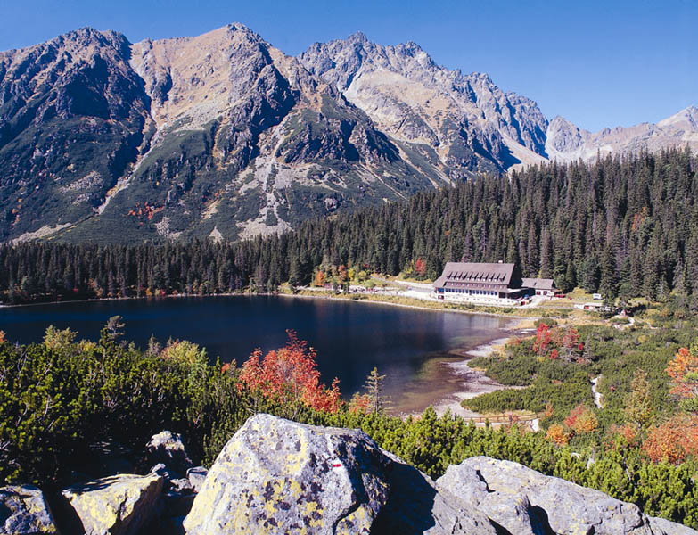
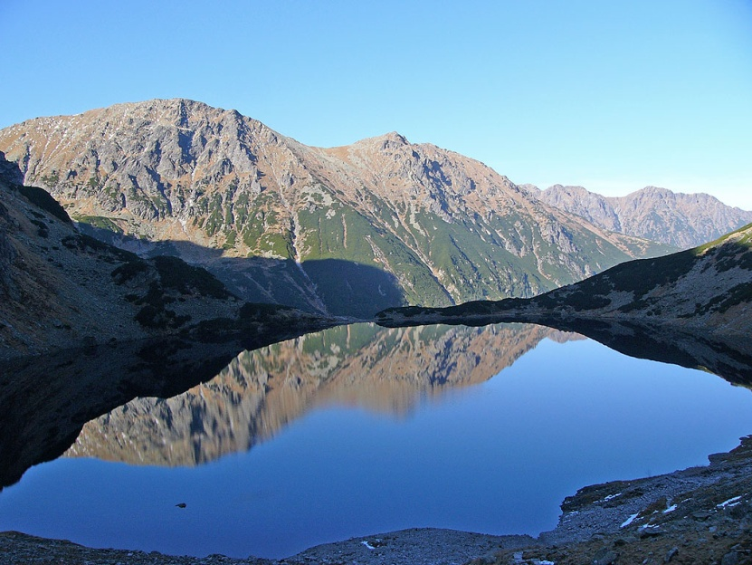
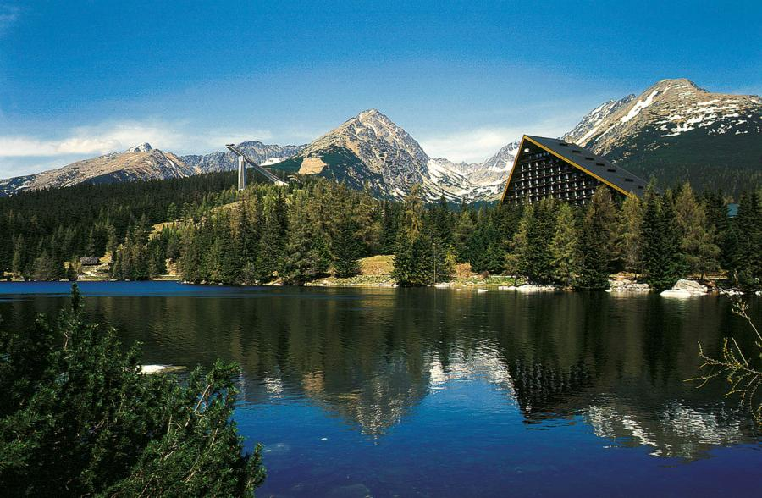
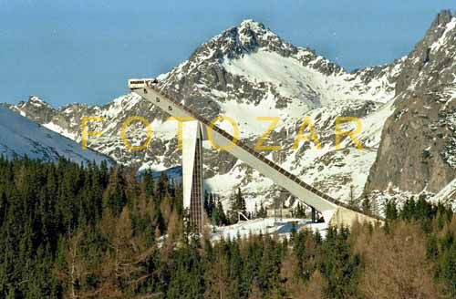
TATRY

Slide 8
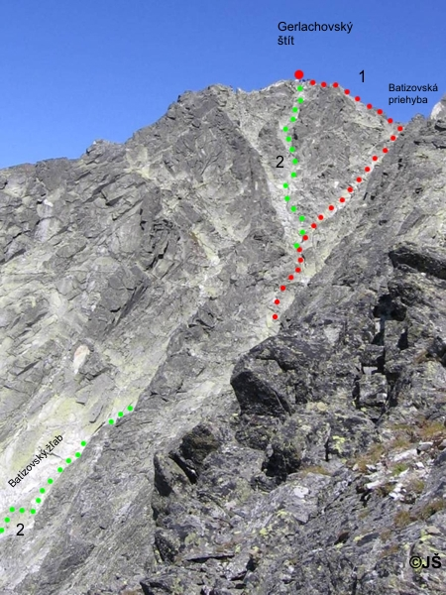
NADMORSKÁ VÝŠKA
More je najnižšie miesto na zemskom povrchu a nadmorská výška sa počíta od najbližšieho mora. U nás je to od Baltského mora. Výška Gerlachovského štítu je: 2 654 m

